Slide 1
第00回 導入と環境の構築 ～Webサービスに必要なソフト～
NTanaka1994
Notes:
これからwebプログラミング動画教材の初回、導入と環境の構築を始めます。初回では軽い自己紹介と本講座の内容に触れ、最後は自分のPCを使用してwebサービスを作成する上で必要となるソフトのインストールを行います。

Slide 2
内容
自己紹介
本講座の内容
webプログラミングを学ぶ理由
Pythonを使う理由
本講座の応用
本講座を学ぶ上での注意事項
Xamppのインストール
Anacondaのインストール
VSCodeのインストール
Notes:
初回の内容はこのようになっています。本動画の作成者の軽い自己紹介をした後、何故本講座ではwebプログラミングを扱うのか、また何故Pythonを使用するかなど、本動画で学ぶ内容についての意味を理解していただき、そこからwebプログラミングの応用性に触れ、最後に本講座を行う上で必要なソフトウェアのインストールをします。

Slide 3
自己紹介
分野とスキル
修士研究 | 心電図データにおける特徴抽出
専門分野 | テーブルデータの分析
保有資格 | Python3エンジニア認定データ分析
 | ビジネス統計スペシャリスト エクセル分析スペシャリスト
スキル指標 | Paiza Aランク(2021年まぐれで獲得)
Notes:
最初に本動画の製作者について軽く自己紹介をします。私は情報系の大学院でテーブルデータの分析手法についてを学び、修士では心電図に応用する手法を研究しました。そのため、専門分野はテーブルデータの分析になります。保有資格としてはPython3エンジニア認定データ分析試験とビジネス統計スペシャリスト エクセル分析スペシャリストを保有しています。プログラミングのスキルの指標としてはITエンジニアのスキルチェックと転職活動を支援するPaizaにてAランクを2021年8月に獲得しました。

Slide 4
本講座の内容
この講座ではPython3を用いてWebサービスにおけるサーバ側の動作、バックエンドの簡単な実装ができるようになる事を目的にしている。
そこで主な内容は
HTMLで簡単なホームページ作成
Webサービスをする上でのPythonの基本プログラミング
Webフレームワーク「Flask」の使い方
GETやPOSTなどデータ送信
データベースの操作方法
セッションとログイン認証
WebAPIの利用と発信
RESTを用いた一貫性と分かりやすいサービス
JavaScriptを用いてHTML機能の活用
Webの不正アクセスの手口と対策
Notes:
それでは本講座の内容について説明します。この動画教材は第10回までで基本的なバックエンド、つまりwebサービスを行うサーバ側のプログラミングについてを学びます。最初はHTMLというwebサイトを作るのに必要な内容を学び簡単なサイトを作ります。次に、サーバ側でPythonという言語を動かしてサービスを行うためPythonの基本的なプログラムの書き方を学びます。そこから、web技術に触れていく内容となり、第三回ではフレームワークの「Flask」の使い方、第四回ではデータの送信とデータの取得、第5回ではデータベースというデータの蓄積を利用したサービス、第6回ではログインと状態を保つセッション、第7回では様々なアプリやシステムに応用させる基盤となるWebAPIの利用方法と発信について、第8回では一貫性と理解しやすいサービスの作り方であるREST、第9回ではサーバ技術を活用する上でのフロント技術としてJavaScript、そして最後の第10回ではこれまでに学んだサービスへの信頼性を向上させることを目的に不正アクセスの手口と対策について学びます。

Slide 5
本講座の内容
対象者
web系(サーバ側)を初めて使用する
→フロント開発ではない
Pythonを初めて使用する
何らかのプログラミング経験あり
→他の言語でプログラミングをある程度理解している事が前提
Windowsユーザであること
→開発についてWindowsを前提にした内容にしている
Notes:
ここで、Web系は大きく分けて二つあり、サーバ側で動作させるバックエンドと利用する端末やブラウザなどで動作させるフロントエンドがあります。本講座はweb系の中でもサーバ側を学びます。また、本講座の対象はPythonを使用した簡単なプログラミングを学ぶ方で、かつ何かしらのプログラミング言語を学んだ経験がある人を想定しています。そのため、他のプログラミング言語をある程度理解していることが前提となる部分も少々含みます。また、動画での開発環境はWindowsであるため本講座では学ばれる方はWindowsユーザであることが前提になります。

Slide 6
webプログラミングを学ぶ理由
手軽に目に見えるサービスを作れる
→覚えた技術のアウトプット(成果物)を作りやすい
様々なサービスが現在アナログからデジタルへと変わっている
→オンラインのシステムを開発する上でweb技術は必要
身近で目にするシステムへの理解
→オンラインで使われているサービスの要素技術が理解しやすい
Notes:
ではなぜwebプログラミングを学ぶか説明します。一つ目は目に見える成果物を手軽に作れることにあります。一般的にプログラミングというとコマンドプロンプトといってドラマなどでよく見る黒い画面に白い文字のソフト上に値を入れて動作させた結果を表示させることが多く、これだと一目見ただけでは成果物として分かりずらいところがあります。しかしweb系では覚えた技術に誰もが持っているブラウザでグラフィックを用いて分かりやすい物を作る事ができます。昨今流行っているプログラミングスクールでweb系のフロントエンドが多いのはこのように目に見える成果物を作りやすいからという理由が一つにあります。次に、様々なサービスが現在進行形でアナログからデジタルへと変わってきています。そのため、オンラインのシステムを今後作っていくうえでweb技術は必要なスキルとなっていきます。3つ目には、身近で目にするシステムへの理解です。現在ではあらゆるものがインターネットにつながっており、web技術の仕組みを知ることで今後目にするサービスの仕組みを大まかに理解しやすくなります。これはただリテラシーが上がるだけでなく、何かを見て思い立った時にアイデアを具体化することができるようになります。

Slide 7
Pythonを使う理由
Pythonは短所として非常に処理が遅いが、長所としてはPythonが得意とする分野が非常に多い。
→一つの言語で完結できる
Pythonで簡単にできる分野の例を一部抜粋
データ分析
機械学習(AI技術)→他言語だとR・Matlab・Julia
web技術
組み込み(機械に対するプログラミング)とIoT
業務自動化
Notes:
では次にPythonを使用する理由です。Pythonは特徴として処理が非常に遅い事が挙げられますが、よく「これを覚えているだけで戦力になる」と言われることがあります。この説は真偽不明ではありますが、仮に本当だとしたら考えられる理由としてPythonは他の言語と比べてできることが非常に多いです。例えばPythonの得意とする分野では代表例としてデータ分析とAI技術である機械学習があります。特にこの機械学習は他の言語だとR・Matlab・Juliaなどがありますが、これらの言語は分析やAIという分野に特化していることが一つの特徴です。それに対してPythonでは他にもweb技術や組み込みシステムという機械に対するプログラミングやIoT、業務の自動化などできる分野が非常に多いです。このように得意とする分野が多いと一つの言語で完結することができます。例えば完結できない例としては、組み込みをC++で作り、WebをJavaで作り、AIをPythonで作るなどがありますが、それよりはPythonで統一すると開発のしやすさが上がります。

Slide 8
本講座の応用
本講座では言語としてPythonを使用してフレームワークではFlaskを用いてwebサービスのプログラミングを行うが、web技術では必要な技術や処理すべき内容が言語・フレームワークが異なっていても共通する。
→仕組みを覚えればPythonやFlask以外でもwebプログラミン
グができる
Notes:
次に、本講座の応用について説明します。本講座ではプログラミング言語にPython、フレームワークではFlaskを使用してWebサービスを実装します。しかし、Webサービスに使われている技術は基本的にどの言語、どのフレームワークでも共通しており、記述方法や細かい実装方法が違うだけでやっていること自体は同じです。そのため、仕組みを覚えればPythonやFlaskでなくてもwebプログラミングを行うことは十分に可能です。

Slide 9
本講座を学ぶ上での注意事項
本教材はwebプログラミングをテーマに扱っているため当然だがプログラミングを実際に行う。
→コードを実際に動画内で見せるためコードを自分で打ち込むと
きは一時停止を推奨
Notes:
では、ソフトウェアをインストールする前に本講座で学ぶ上での注意点を一つだけ説明します。本講座はWebプログラミングのビデオ教材であるため、当たり前ですがプログラミングを行います。プログラムは画面に載せていますが、コードの説明というより中身の説明をすることに重点を置いているためコードを動画教材の時間内で書くことを想定していません。そのため画面に映るコードを自分で打ち込む際には一時停止をすることを推奨します。

Slide 10
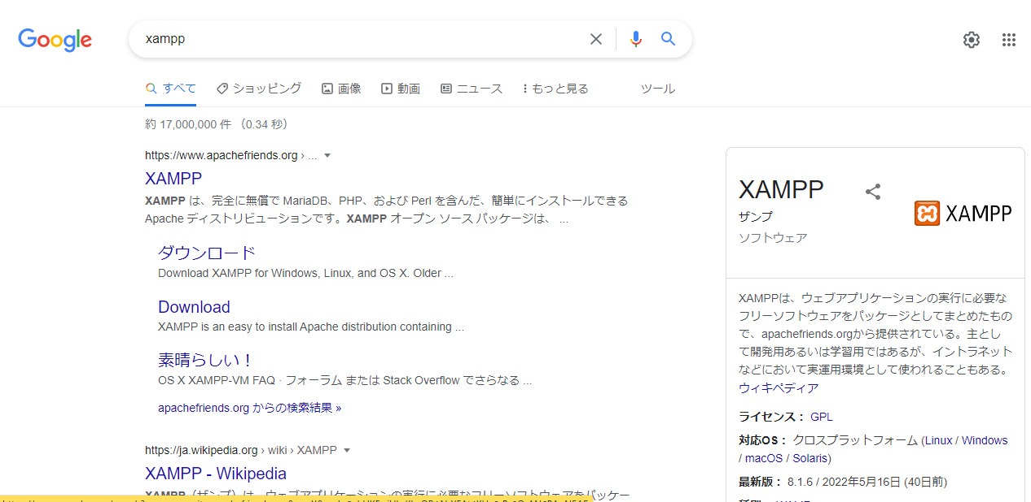
Xamppのインストール
Googleで「Xampp」と検索
ここをクリック
Notes:
それではここから、必要なソフトのインストールを行います。まず最初にXamppをインストールします。このソフトはデータベースを使用する際に使います。インストールの手順としては、最初にGoogleでXamppと検索して出てくるこちらの画面のサイトをクリックしてください。

Slide 11
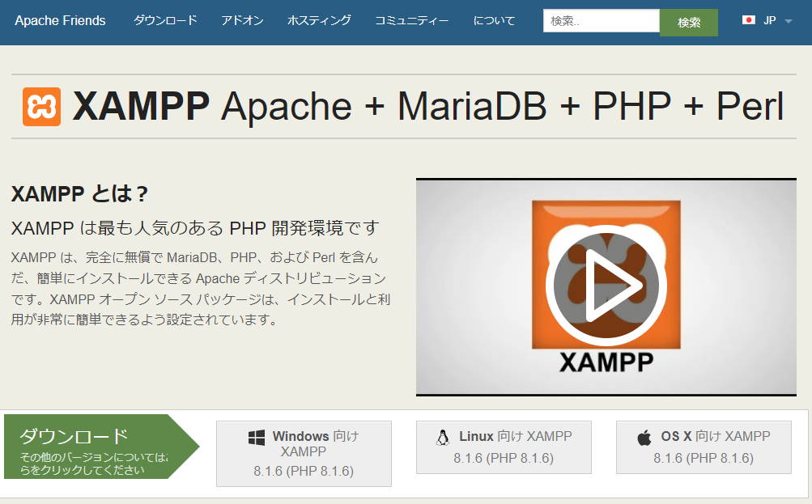
Xamppのインストール
Windowsを選択
Notes:
ページを開くとOSごとにダウンロードのボタンがあります。ここでWindowsのボタンをクリックしてください。

Slide 12
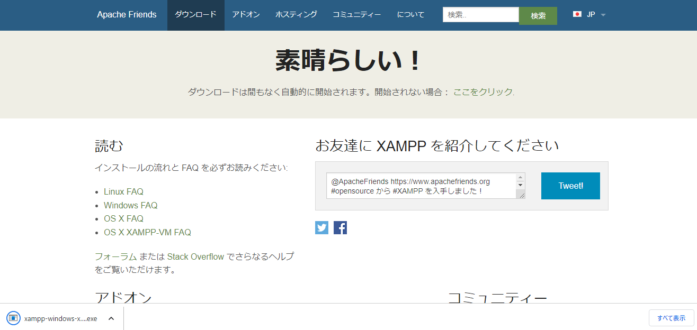
Xamppのインストール
ダウンロードが終了したらクリックして起動
Notes:
するとダウンロードが始まります。ダウンロードが終わったらダウンロードしファイルをクリックして起動します。

Slide 13
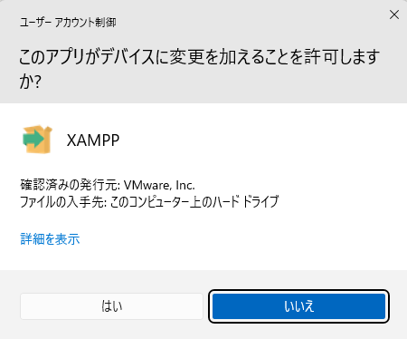
Xamppのインストール
「はい」をクリック
Notes:
するとこのような画面が出てくるので「はい」を押してください

Slide 14
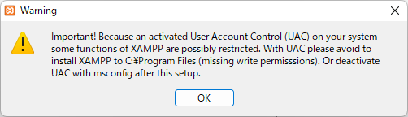
Xamppのインストール
「OK」をクリック
Notes:
また、こちらの画面が出てきたらOKをクリックします。

Slide 15
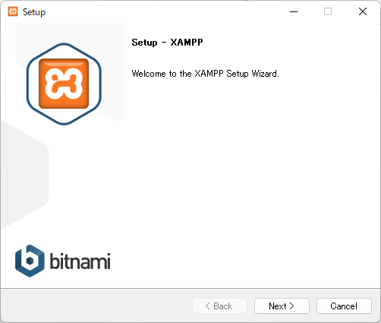
Xamppのインストール
Nextをクリック
Notes:
ここから、インストーラーが起動します。まずNextをクリックしてください

Slide 16
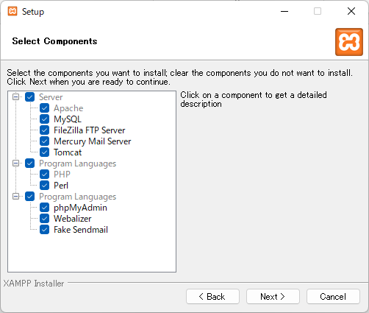
Xamppのインストール
Nextをクリック
Notes:
ここでもNextをクリックします

Slide 17
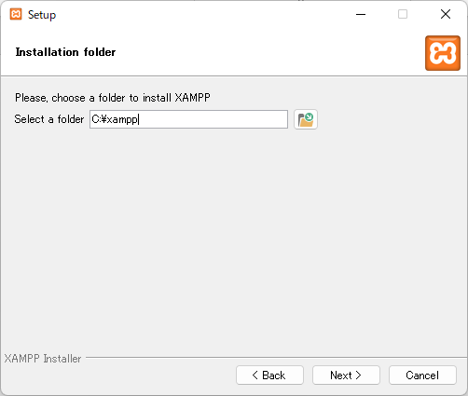
Xamppのインストール
Nextをクリック
Notes:
同様にNextをクリックします。もしここで失敗の旨を表示されたらエクスプローラーでCドライブにXamppというフォルダがある可能性がありますのでもし発見したら削除しましょう。

Slide 18
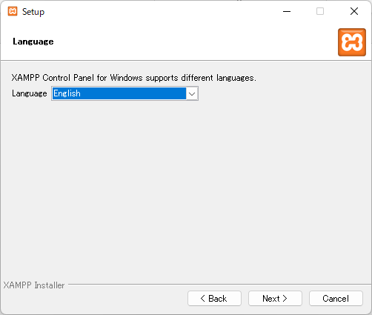
Xamppのインストール
Nextをクリック
Notes:
次に言語が表示されます。英語を指すEnglishが選択されている事を確認してNextをクリックします。

Slide 19
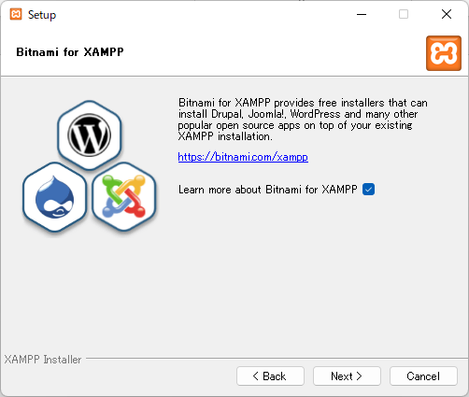
Xamppのインストール
Nextをクリック
Notes:
この画面でもNextを押し

Slide 20
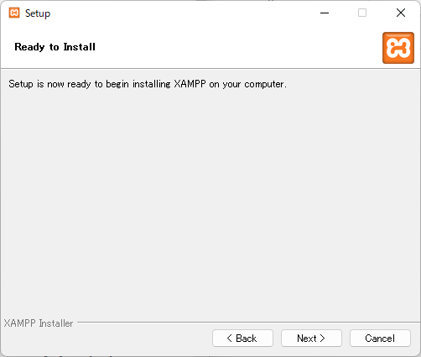
Xamppのインストール
Nextをクリック
Notes:
最後にこの画面でNextを押してインストールを開始します

Slide 21
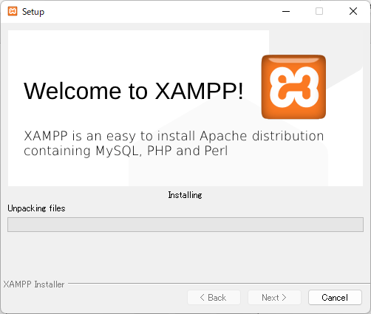
Xamppのインストール
インストールが開始される
Notes:
するとこちらの画面になり、インストールが開始されます

Slide 22
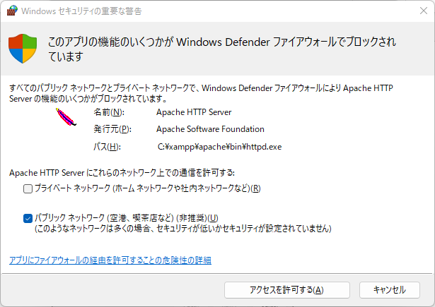
Xamppのインストール
「アクセスを許可する」をクリック
その後、再起動をする
Notes:
終了間際にこちらの画面が表れますので「アクセスを許可する」をクリックしてください

Slide 23
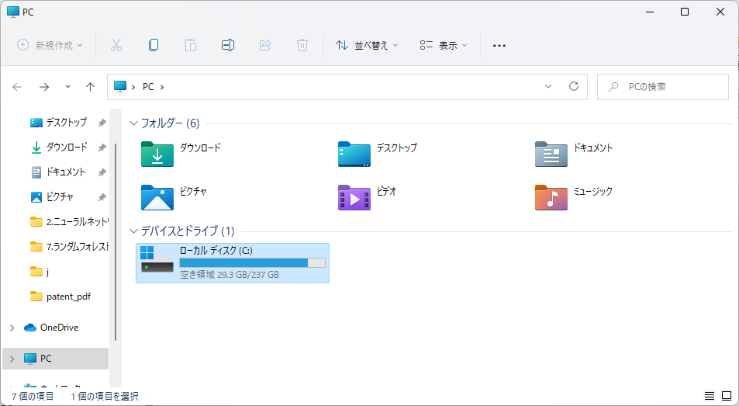
Xamppのインストール
ローカルディスクを選択して開く
Notes:
インストールが終了したらエクスプローラーを開いてローカルディスクをダブルクリックします

Slide 24
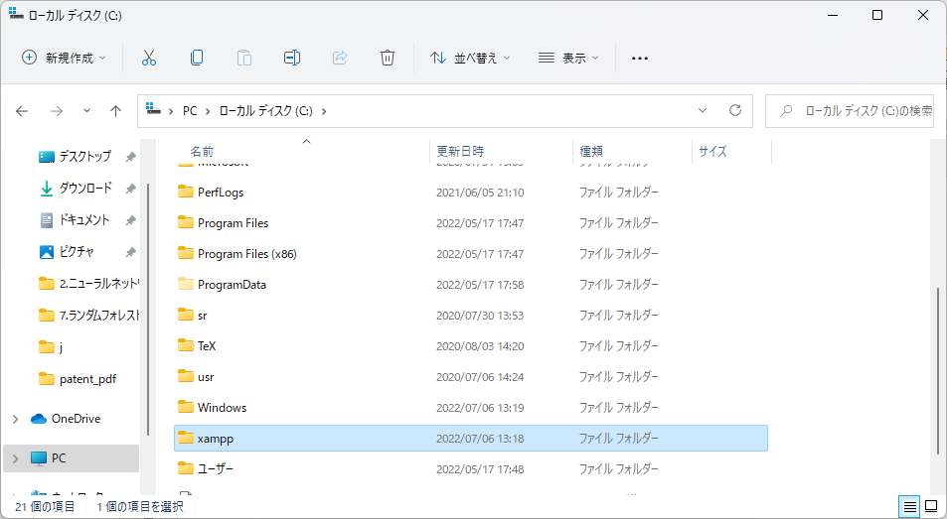
Xamppのインストール
Xamppを選択して開く
Notes:
ここでXamppを選択して開きます

Slide 25
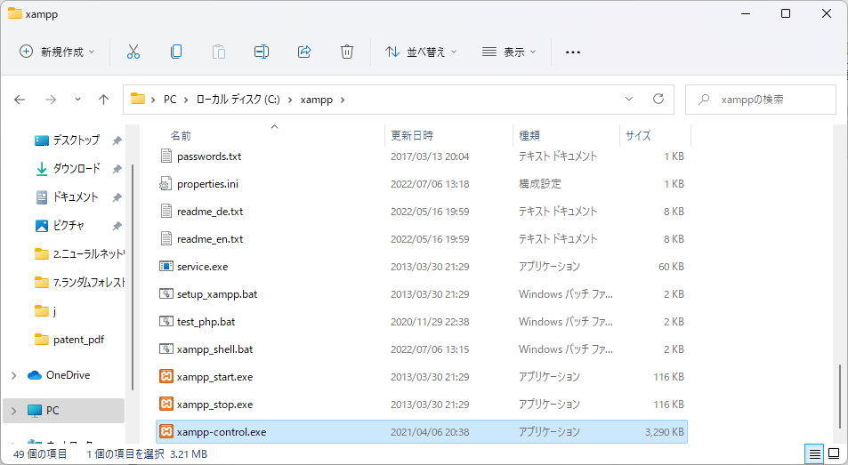
Xamppのインストール
xampp-control.exeを選択して起動
Notes:
その中にXampp-control.exeを選択して起動します

Slide 26
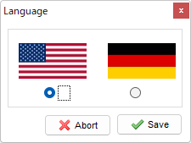
Xamppのインストール
アメリカ国旗が選択されている事を確認して
Saveをクリック
Notes:
開くとこのように出てきますのでアメリカ国旗の方を選択してSaveをクリックします。

Slide 27
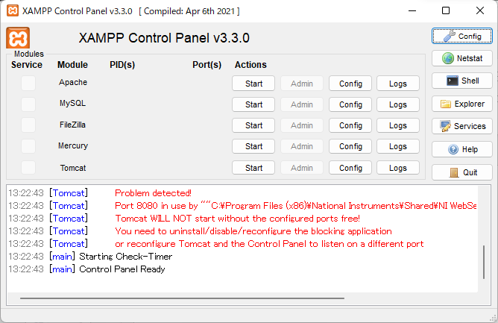
Xamppのインストール
この画面が出てきたらインストール完了
Notes:
そしてこの画面が出てきたらXamppのインストールは完了です。

Slide 28
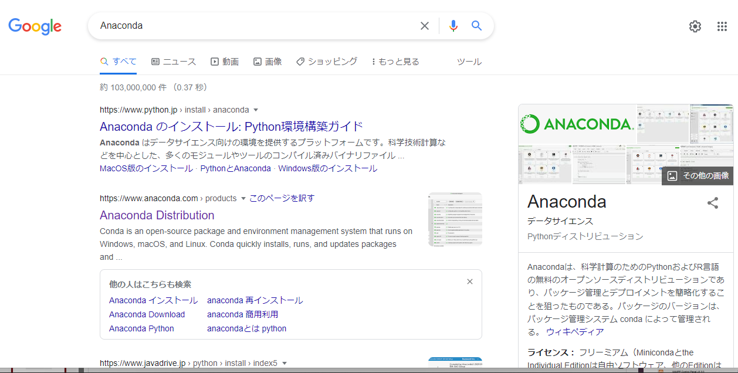
Anacondaのインストール
Googleで「Anaconda」と検索
ここをクリック
Notes:
次にAnacondaをインストールします。AnacondaはPythonを実行するのに使用します。当然普通のPythonでも本講座の内容はできますが、Anacondaは最初から多くのライブラリやフレームワークが入っていることや実行結果を同じ画面で見ることができること、またエラーの発生個所が分かりやすいなど開発面でのメリットがあるため普通のPythonではなくAnacondaを使用します。それではダウンロードの手順を説明します。まず、GoogleでAnacondaと検索し、Anaconda Distributionという英語のサイトを開きます。

Slide 29
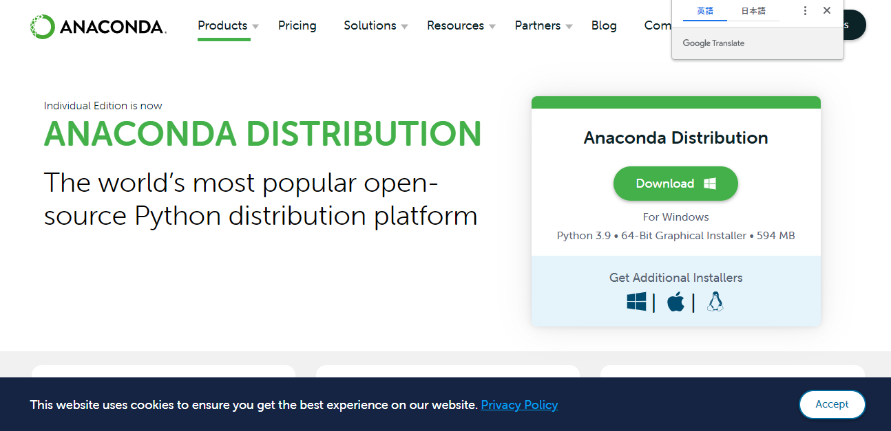
Anacondaのインストール
クリックしてダウンロード
Notes:
画面右側にあるダウンロードボタンを押してダウンロードを開始します。

Slide 30
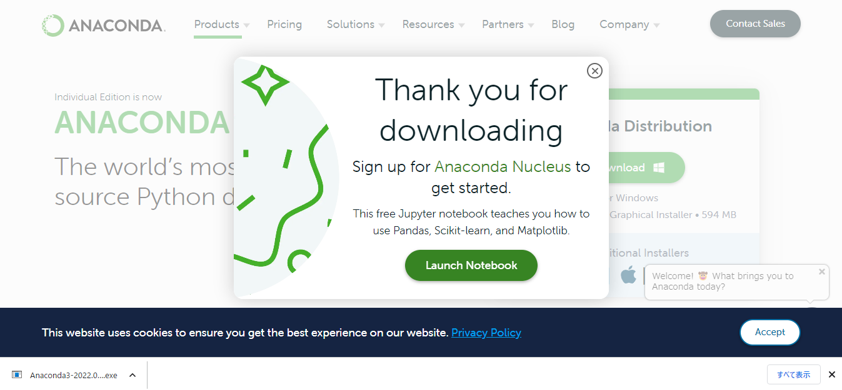
Anacondaのインストール
ダウンロードが終了したらクリックして起動
Notes:
ダウンロードが終了したらクリックして起動します。

Slide 31
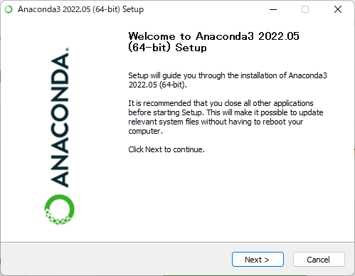
Anacondaのインストール
Nextをクリック
Notes:
するとインストーラーが起動します。Nextを押してください。

Slide 32
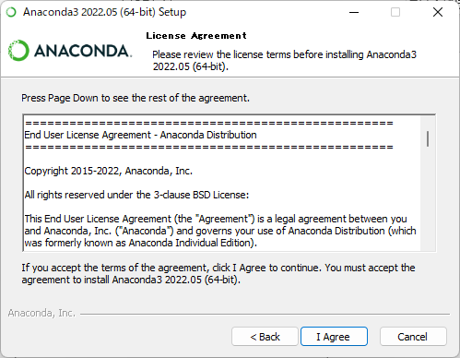
Anacondaのインストール
I Agreeをクリック
Notes:
ここでは利用規約の画面が出てくるのでI Agreeをクリックします

Slide 33
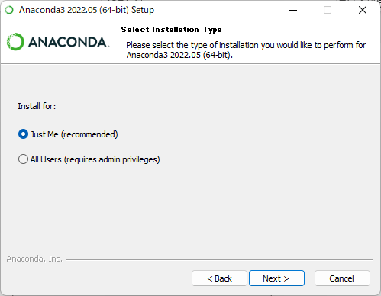
Anacondaのインストール
Nextをクリック
Notes:
この画面ではNextをクリックします

Slide 34
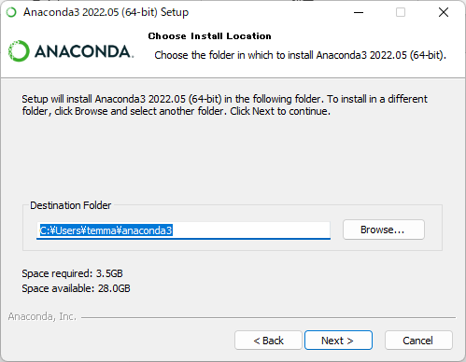
Anacondaのインストール
Nextをクリック
Notes:
インストール先が表示されます。ここでもNextをクリックします。

Slide 35
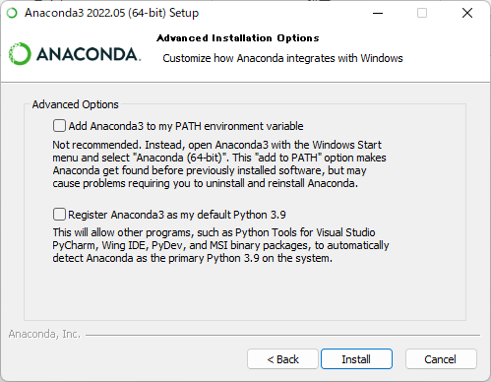
Anacondaのインストール
Installをクリック
Notes:
この画面が出てきたらInstallをクリックします

Slide 36
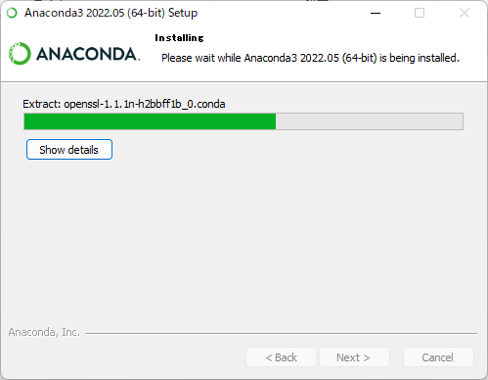
Anacondaのインストール
インストールが開始される
Notes:
するとインストールが開始されます。

Slide 37
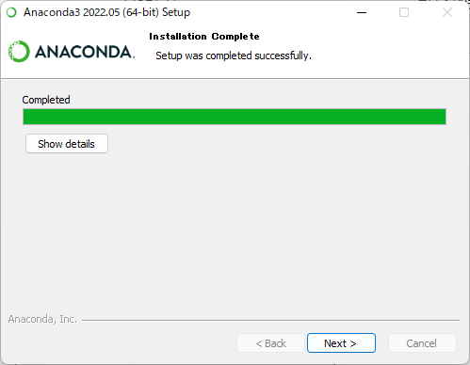
Anacondaのインストール
インストール完了したらNextをクリック
Notes:
インストールが完了したらNextをクリックしてください

Slide 38
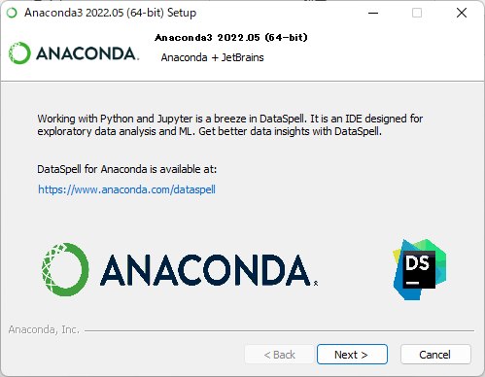
Anacondaのインストール
Nextをクリック
Notes:
この画面でも同様にNextを押してください

Slide 39
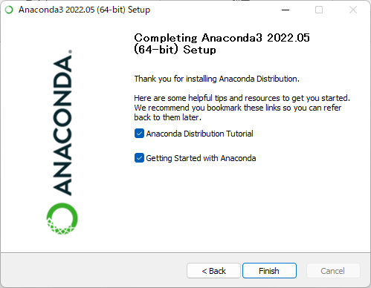
Anacondaのインストール
Finishをクリック
Notes:
最後にFinishをクリックします

Slide 40
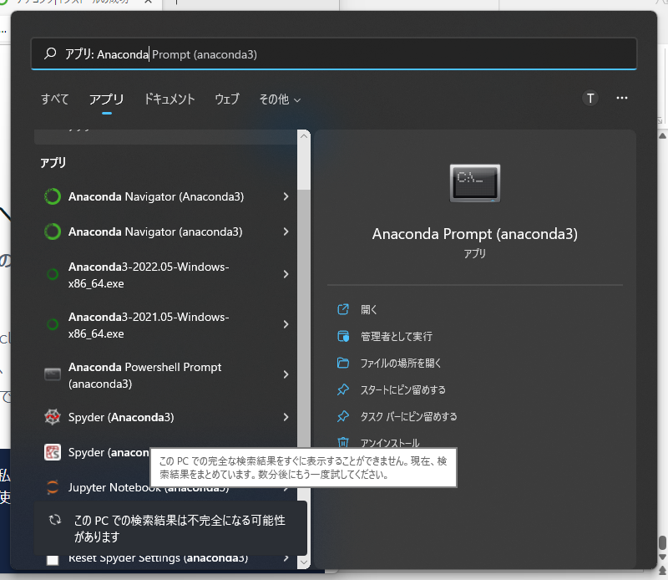
Anacondaのインストール
アプリ検索で「Anaconda」と入力して検索
「Spyder」をクリック
Notes:
インストールが終了したらアプリ一覧からSpyderを探し、クリックします

Slide 41
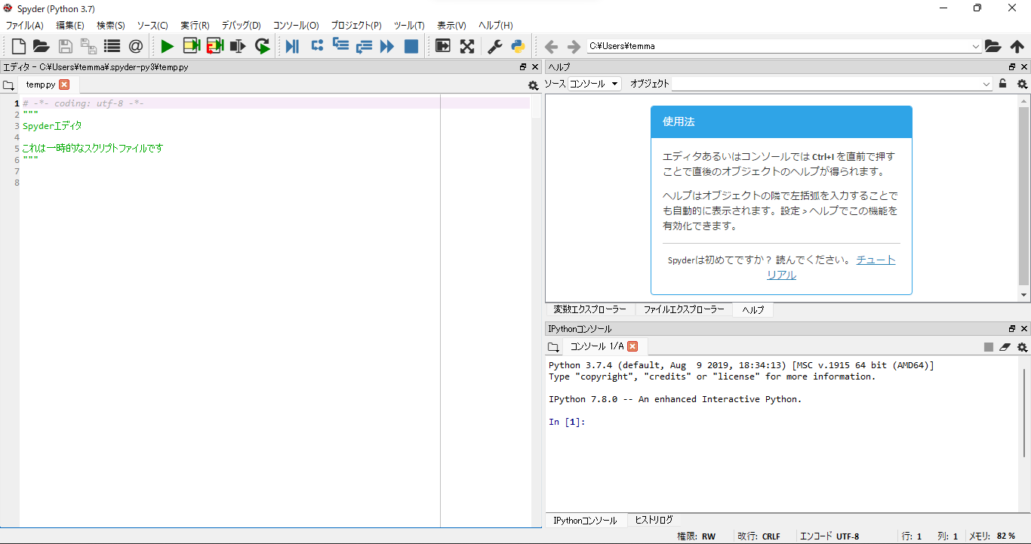
Anacondaのインストール
この画面が出てきたらインストール完了
使用する時はPythonファイルをドラッグアンドドロップでエディタに落とす
Notes:
こちらの画面が出てきたらインストールが完了です。動かすときはエディタの画面にPythonファイルをドラッグアンドドロップすると使用できる

Slide 42
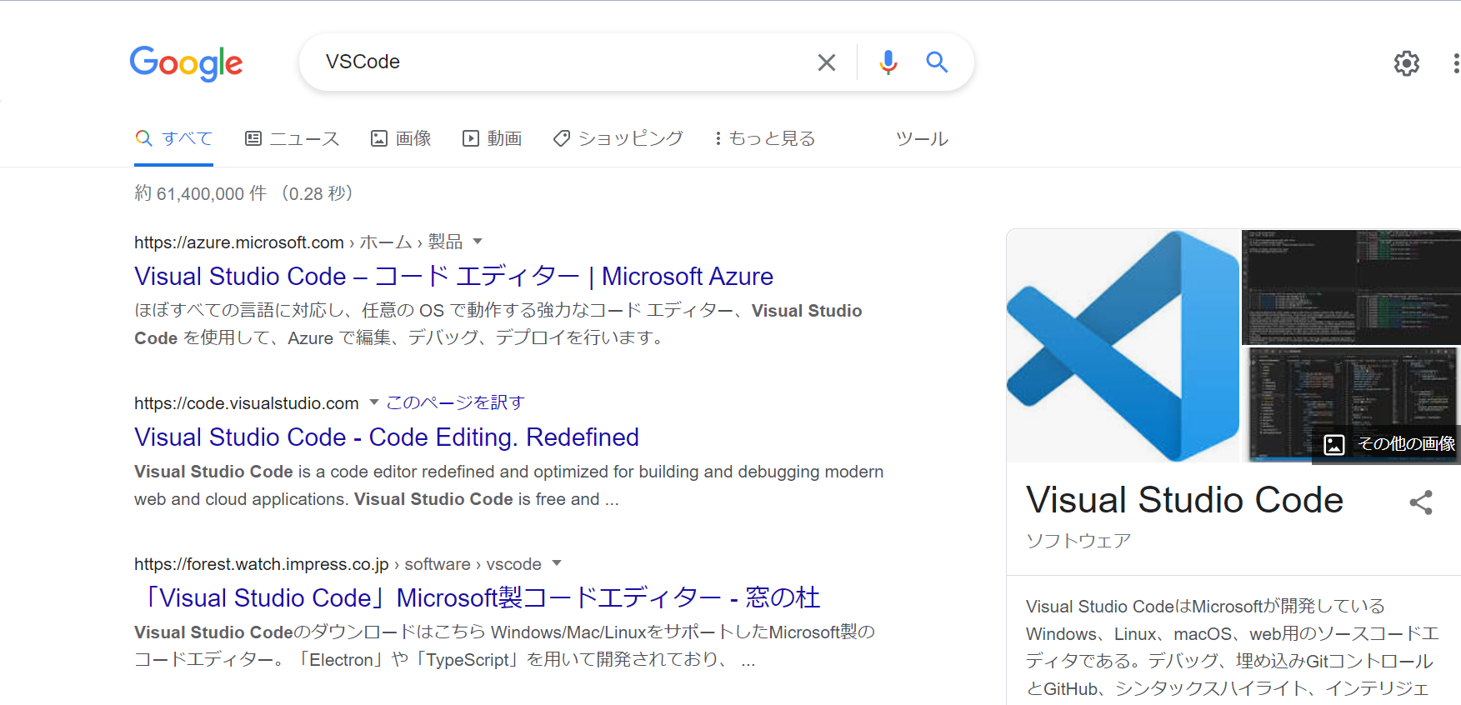
VSCodeのインストール
ここをクリック
Notes:
最後にVSCodeのインストールです。GoogleでVSCodeを検索してこちらの画面のページをクリックします。

Slide 43
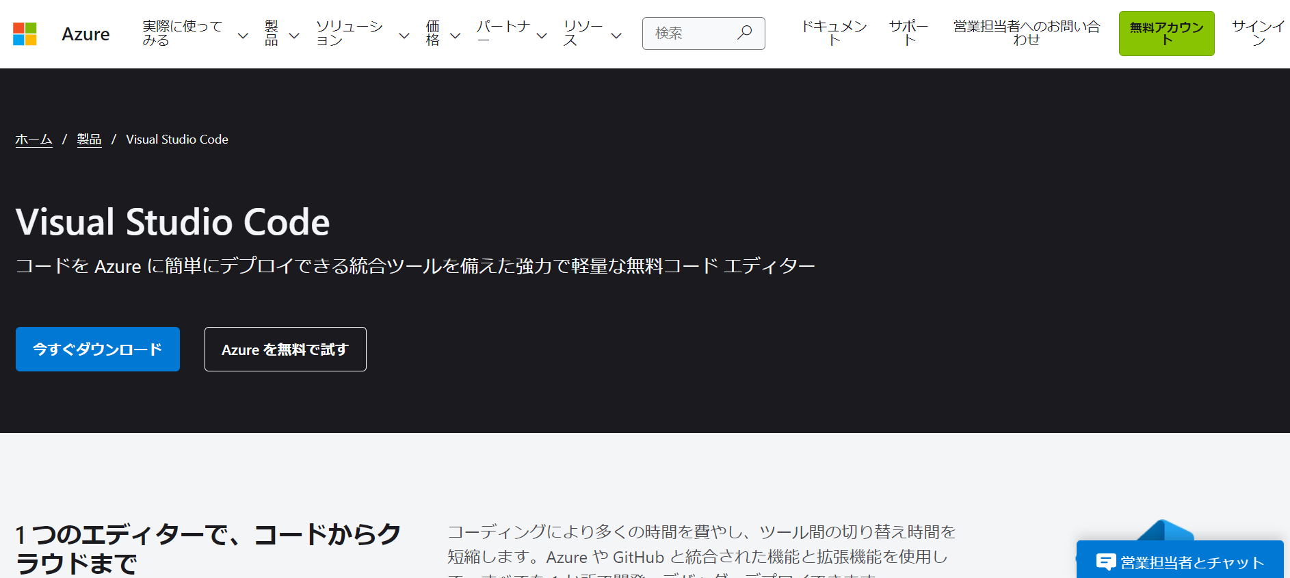
VSCodeのインストール
Notes:
サイトを開いたら今すぐダウンロードを選択します

Slide 44
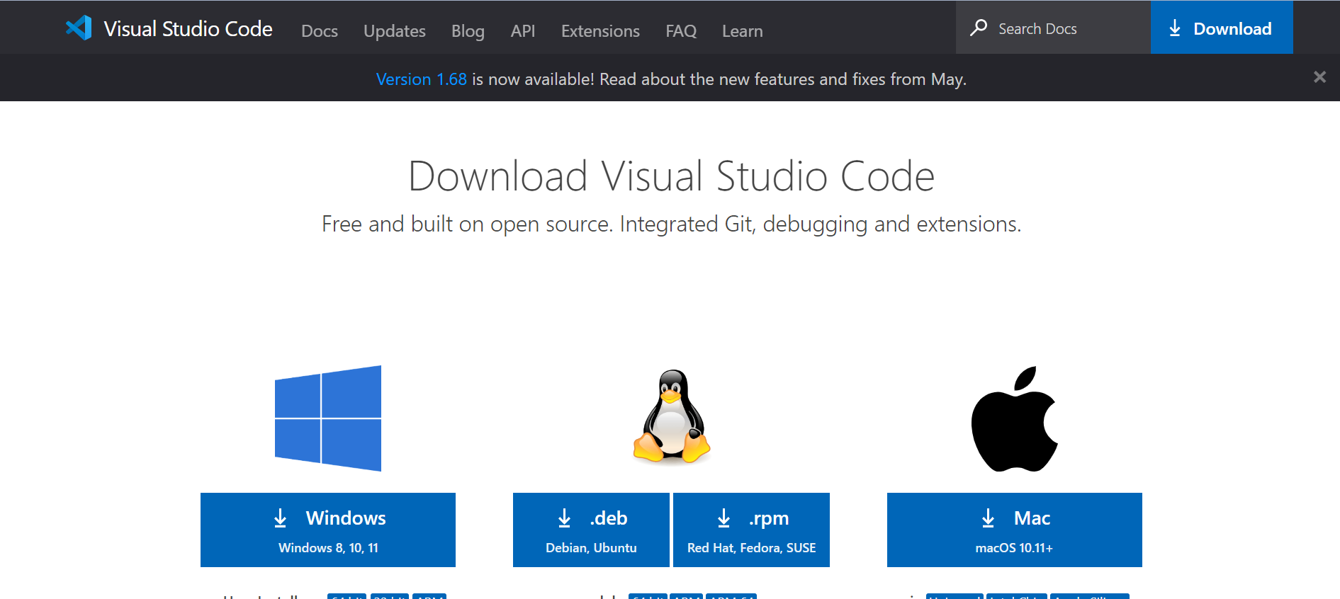
VSCodeのインストール
Windowsをクリック
Notes:
この画面になったらWindowsを選択してください。

Slide 45
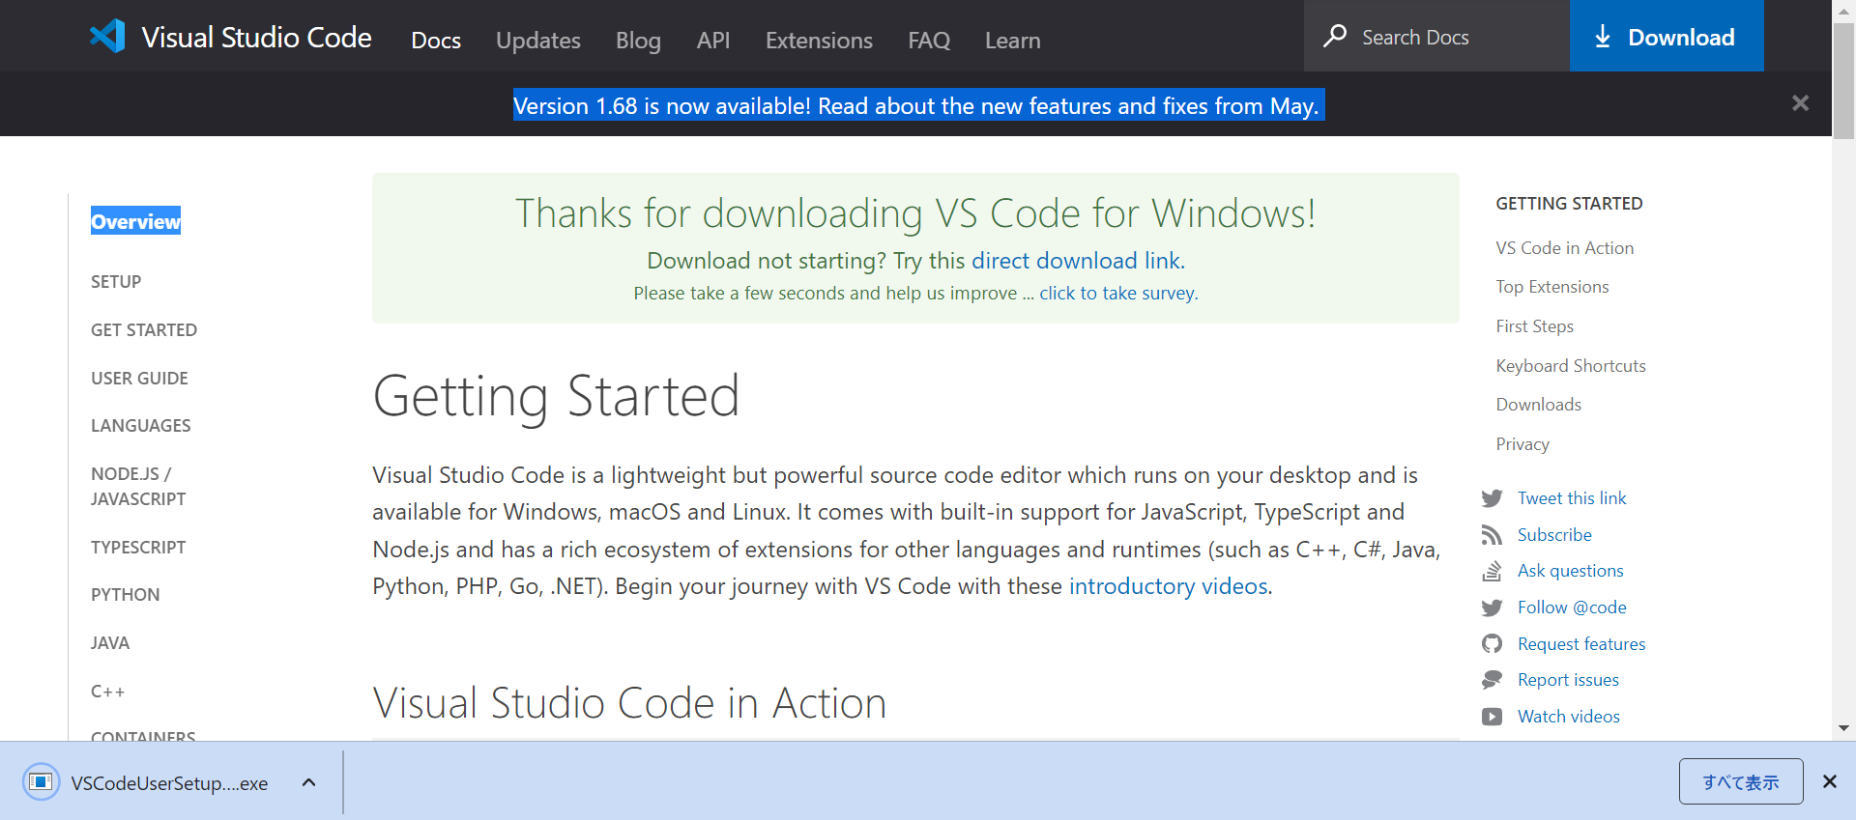
VSCodeのインストール
ダウンロードが終了したらクリックして起動
Notes:
するとダウンロードが開始されます。終了したらクリックして起動します。

Slide 46
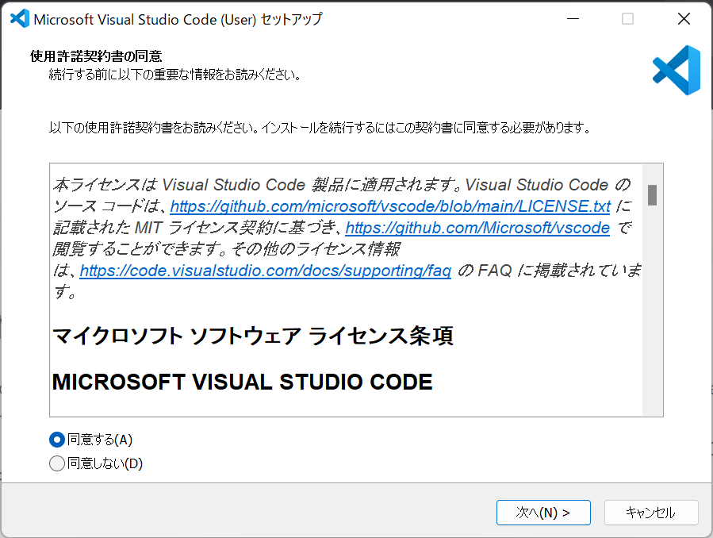
VSCodeのインストール
「同意する」にチェックして「次へ」をクリック
Notes:
この画面が出てきたら「同意する」をチェックして「次へ」をクリックします

Slide 47
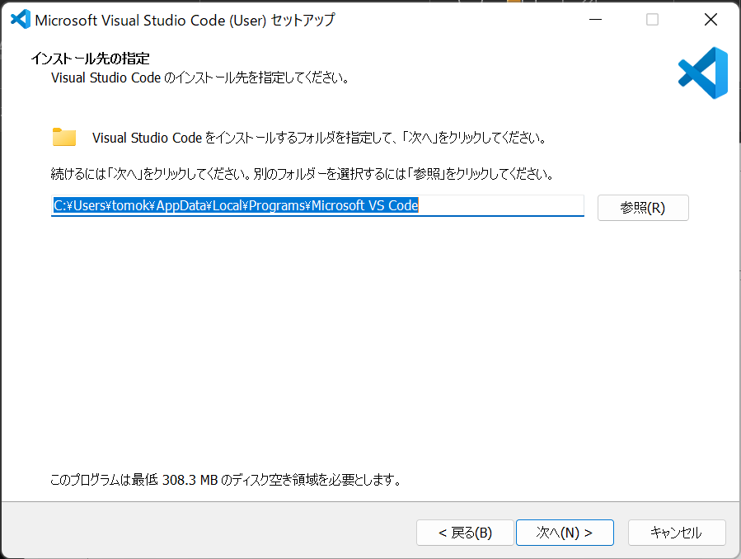
VSCodeのインストール
「次へ」をクリック
Notes:
インストール先を表示する画面が出てきます。ここも「次へ」を押してください

Slide 48
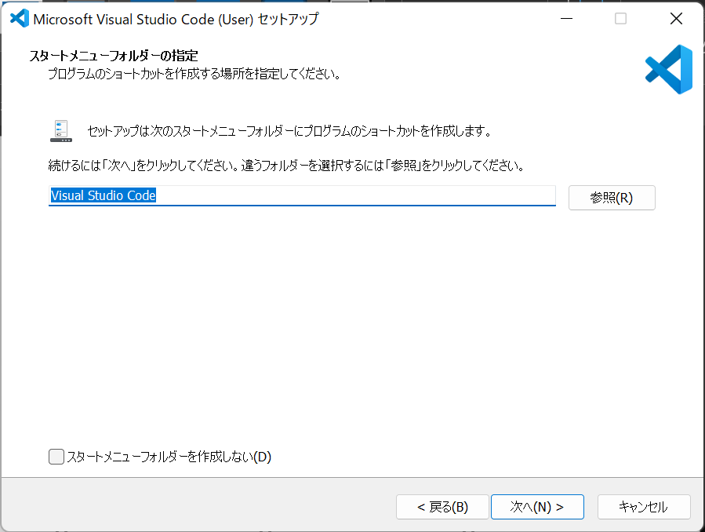
VSCodeのインストール
「次へ」をクリック
Notes:
こちらも同様に「次へ」を押してください

Slide 49
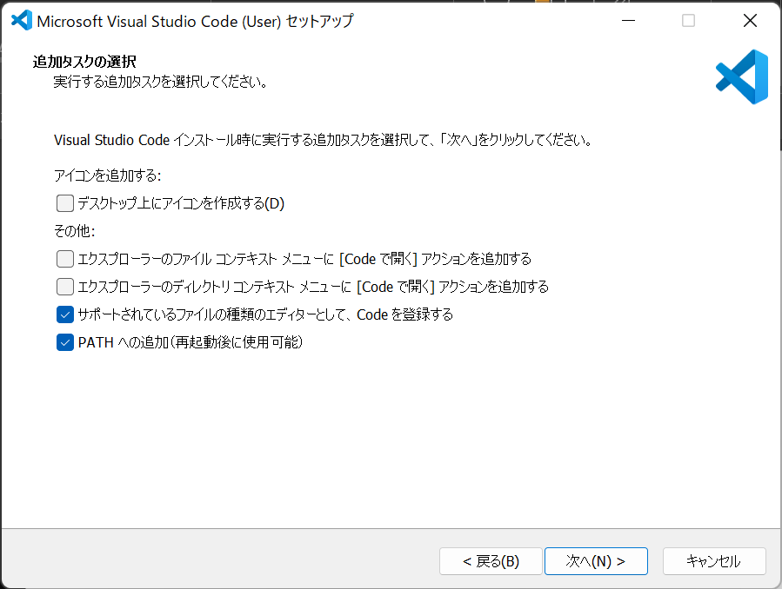
VSCodeのインストール
「次へ」をクリック
Notes:
こちらの画面では特にチェック項目を触らなくても大丈夫です。ここも「次へ」を押してください

Slide 50
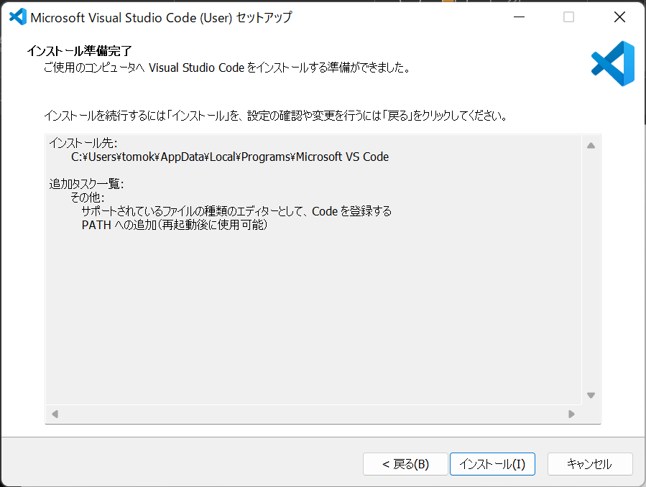
VSCodeのインストール
「インストール」をクリック
Notes:
最後にこちらの画面が表示されたら「インストール」をクリックしてインストールを開始します

Slide 51
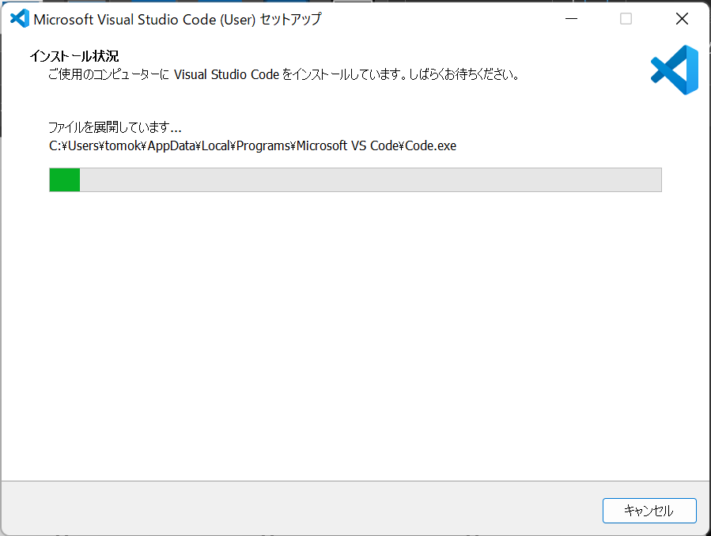
VSCodeのインストール
インストールが開始される
Notes:
するとインストールが開始されます

Slide 52
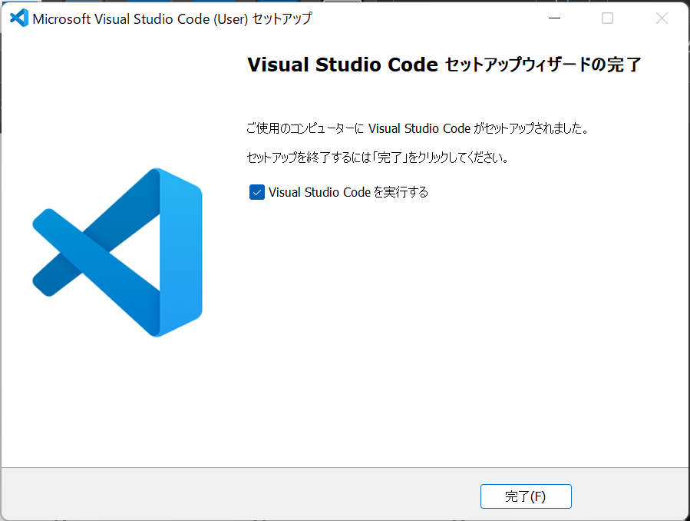
VSCodeのインストール
「完了」をクリックしてVSCodeを起動
Notes:
インストールが完了したらこちらの画面が出てきますので「完了」を押してVSCodeを起動させます。

Slide 53
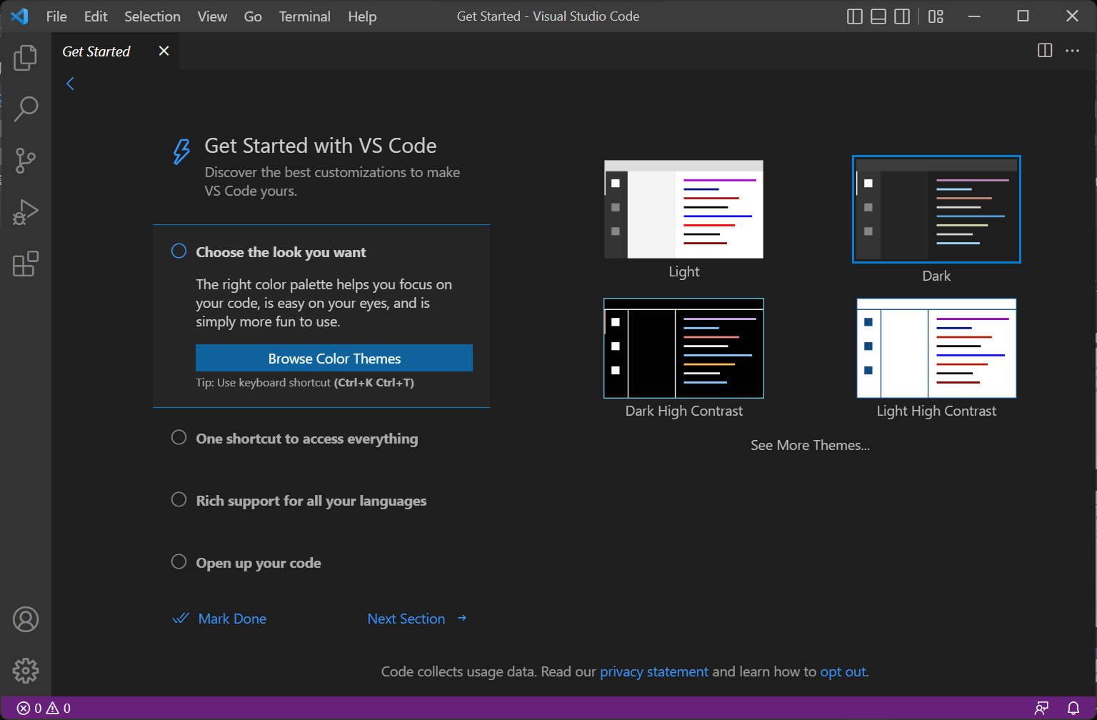
VSCodeのインストール
この画面が出てきたらインストールが成功
Notes:
こちらの画面が出てきたらインストールは成功です

Slide 54
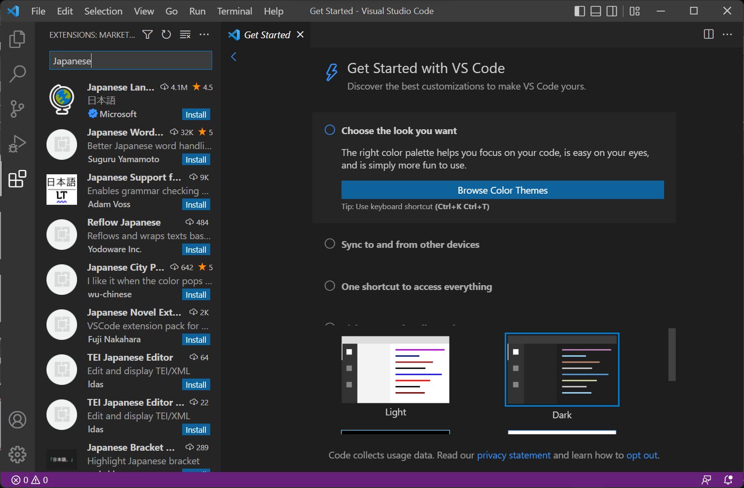
VSCodeのインストール
日本語の環境構築
画面左のブロックのアイコンをクリック後テキストに「Japanese」と入力
一番上の地球儀のアイコンのものを選んでインストール
Notes:
次に、この時点ではVSCodeは英語になっていますので日本語の環境を作ります。VSCodeの左側に3つの四角形のアイコンがありますのでそちらをクリックし、表示されたテキストボックスに「Japanese」と入力します。すると地球儀のアイコンが出てきますので、そこにある「Install」をクリックして日本語環境をインストールします。

Slide 55
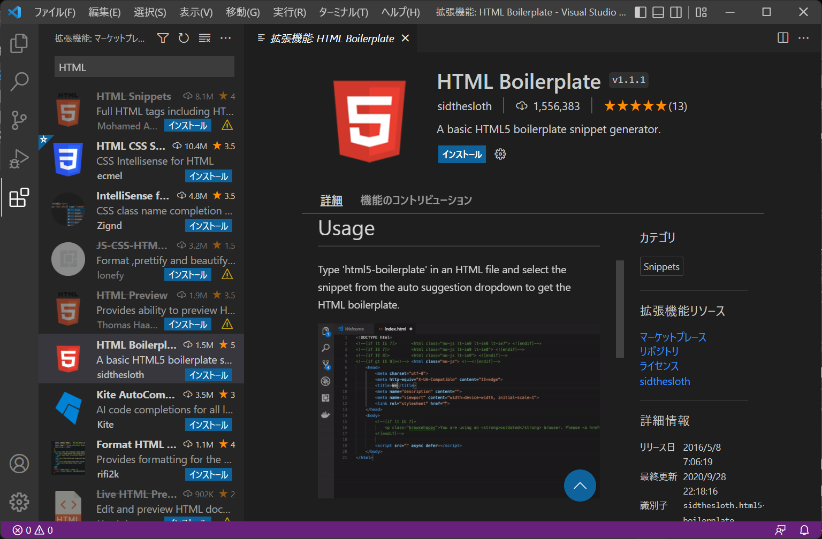
VSCodeのインストール
HTMLの環境構築
画面左のブロックのアイコンをクリック後テキストに「HTML」と入力
HTML Boilerplateを選んでインストール
Notes:
最後にHTMLの環境構築をします。日本語環境を作った時と同じ手順で今度はHTMLとテキストボックスに入力してHTML Boilerplateを選択してインストールします。以上で環境構築は終了になります。次回はHTMLを用いた簡単なホームページの作成になります。それではご視聴ありがとうございました。

